Slide 1
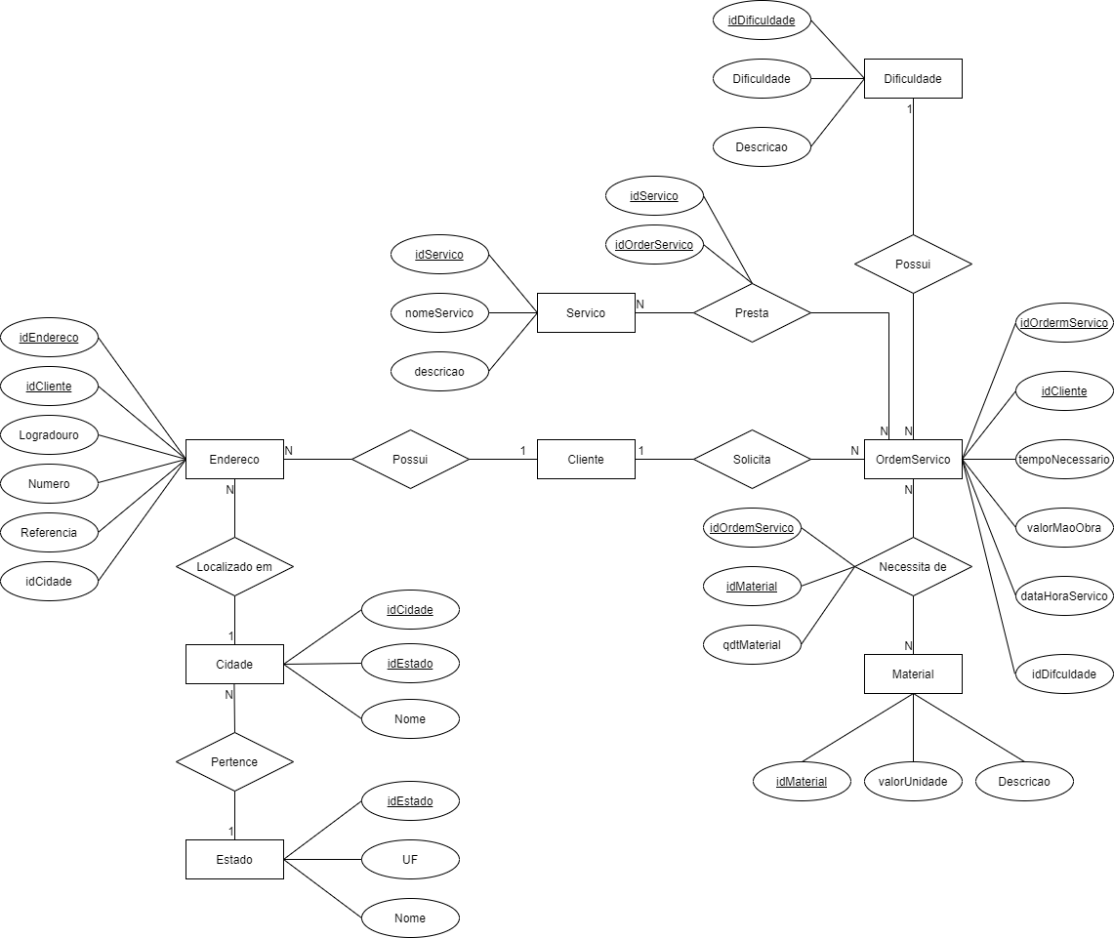
Capacidade: Solicitar Orçamento

